Slide 1


Notes:
SLIDE CAPA

Slide 2

Construindo uma API de relatórios com FastReport e Horse
{Igor Queirantes
Descubra como construir uma API escalável, performática e flexível para seus relatórios de uma forma moderna e que aumente sua produtividade!
Notes:
SLIDE DE TRANSIÇÃO

Slide 3


Igor Queirantes
Desenvolvedor Delphi há 4 anos.
Palestrante Embarcadero Conference por 2 anos;
Entusiasta por tecnologias Open Source;
Notes:
SLIDE DE TRANSIÇÃO

Slide 4

Fiorilli S/C Software
Atuando há mais de 48 anos
Uma das maiores empresas do Brasil no desenvolvimento de softwares de gestão pública
Presentes em mais de 1000 municípios facilitando a rotina de mais de 2500 orgãos públicos
Líder de mercado, é a empresa que mais cresce em seu segmento

Slide 5



Construindo uma API de relatórios com FastReport e Horse
Delphi;
FastReport;
Horse;
Boss;
Notes:
SLIDE DE TRANSIÇÃO

Slide 6
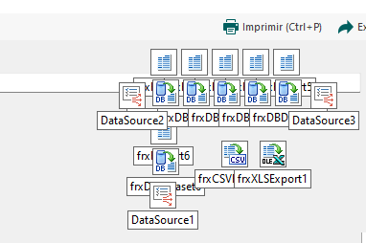
Por que eu criaria uma API para meus relatórios?
Organização;
Desacoplamento da regra de negócio;
Reutilização;
Segurança;
Otimização de recursos;
Notes:
SLIDE DE TRANSIÇÃO

Slide 7
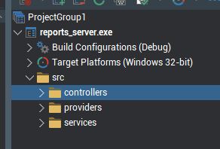
Como funciona?
Controllers;
Services;
Providers;
Notes:
SLIDE DE TRANSIÇÃO

Slide 8
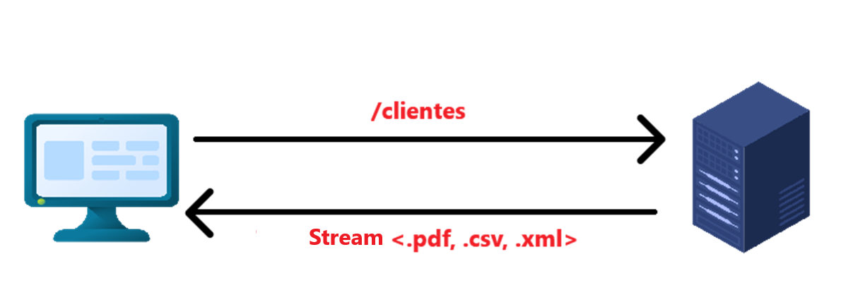
Que tipo de resposta minha aplicação irá receber?
Notes:
SLIDE DE TRANSIÇÃO

Slide 9

Vamos codar!
Notes:
SLIDE DE TRANSIÇÃO

Slide 10


Dúvidas?

Slide 11





Igor Queirantes
@1gor.cq
igor-queirantes
igorqueirantes0@gmail.com
(17) 98131-7406
Notes:
SLIDE FINAL

